Slide 1

Chatgpt-website
Детский технопарк «Альтаир»
(РТУ МИРЭА)
Мурыгин Ю.А.
Ученик группы 4
Руководитель Борисов А.И.
Преподаватель Детского технопарка "Альтаир"

Slide 2
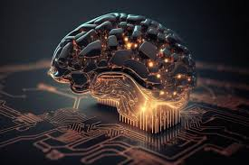

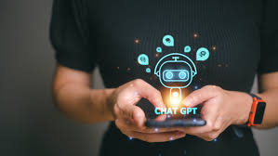

Цели и задачи
Создать удобный сайт для пользования чатом GPT на территории РФ

Slide 3
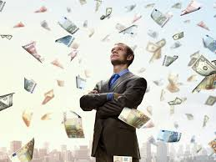

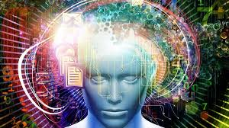
Актуальность
Нейросети и ИИ в наше время быстро развиваются и в это сейчас вливается огромное количество денег

Slide 4
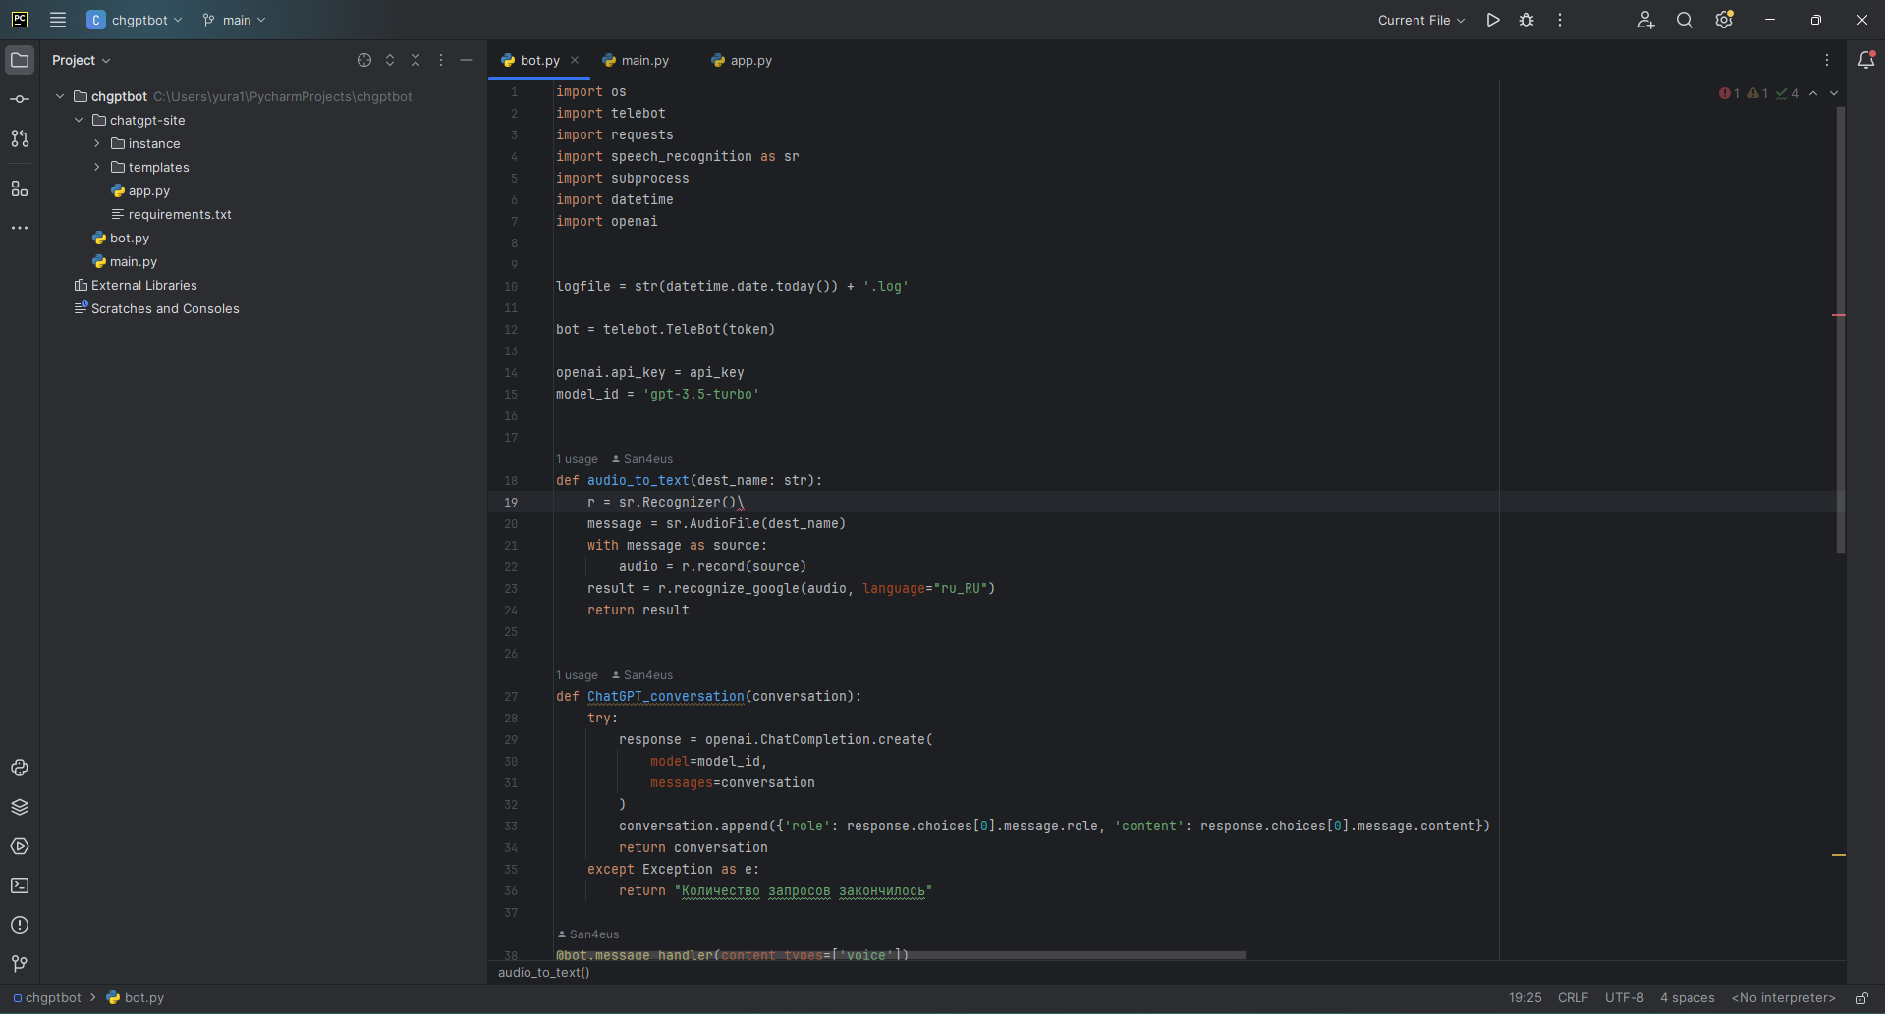
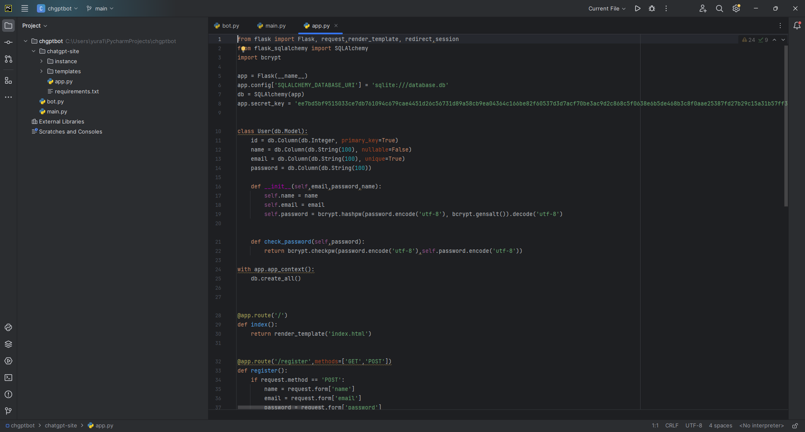
Ход работы
Пишем код

Slide 5
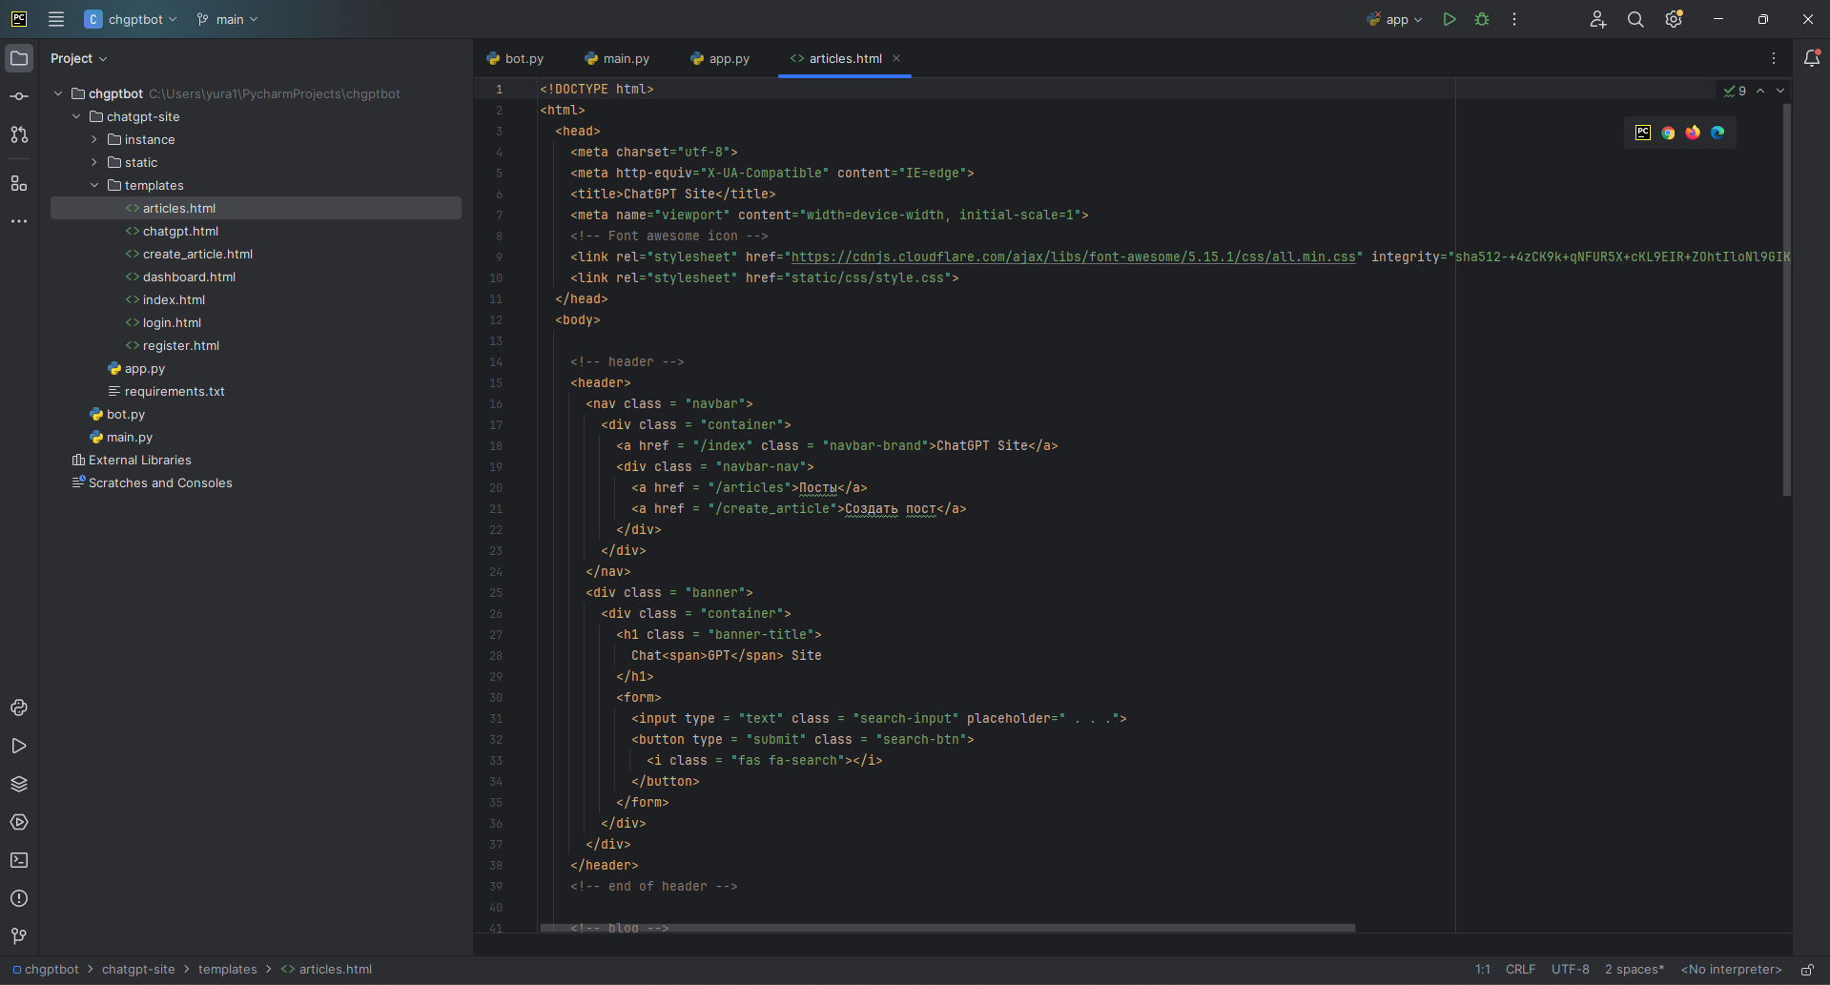
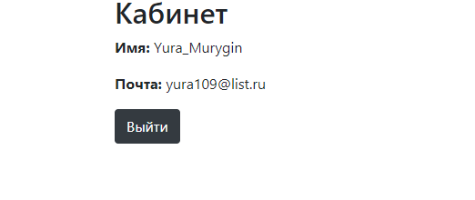
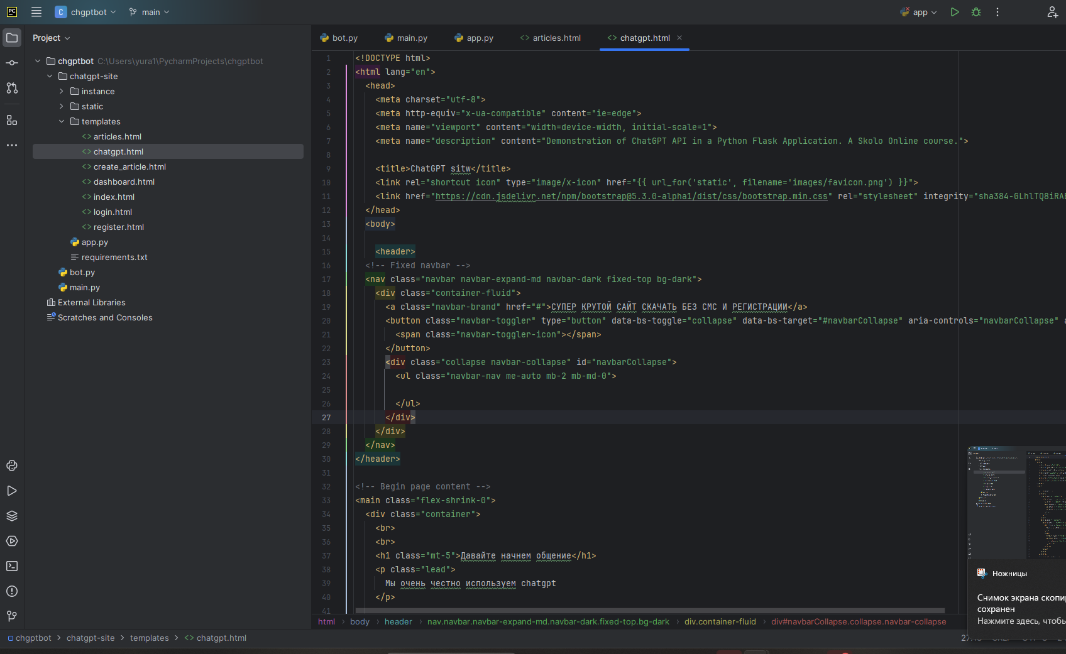
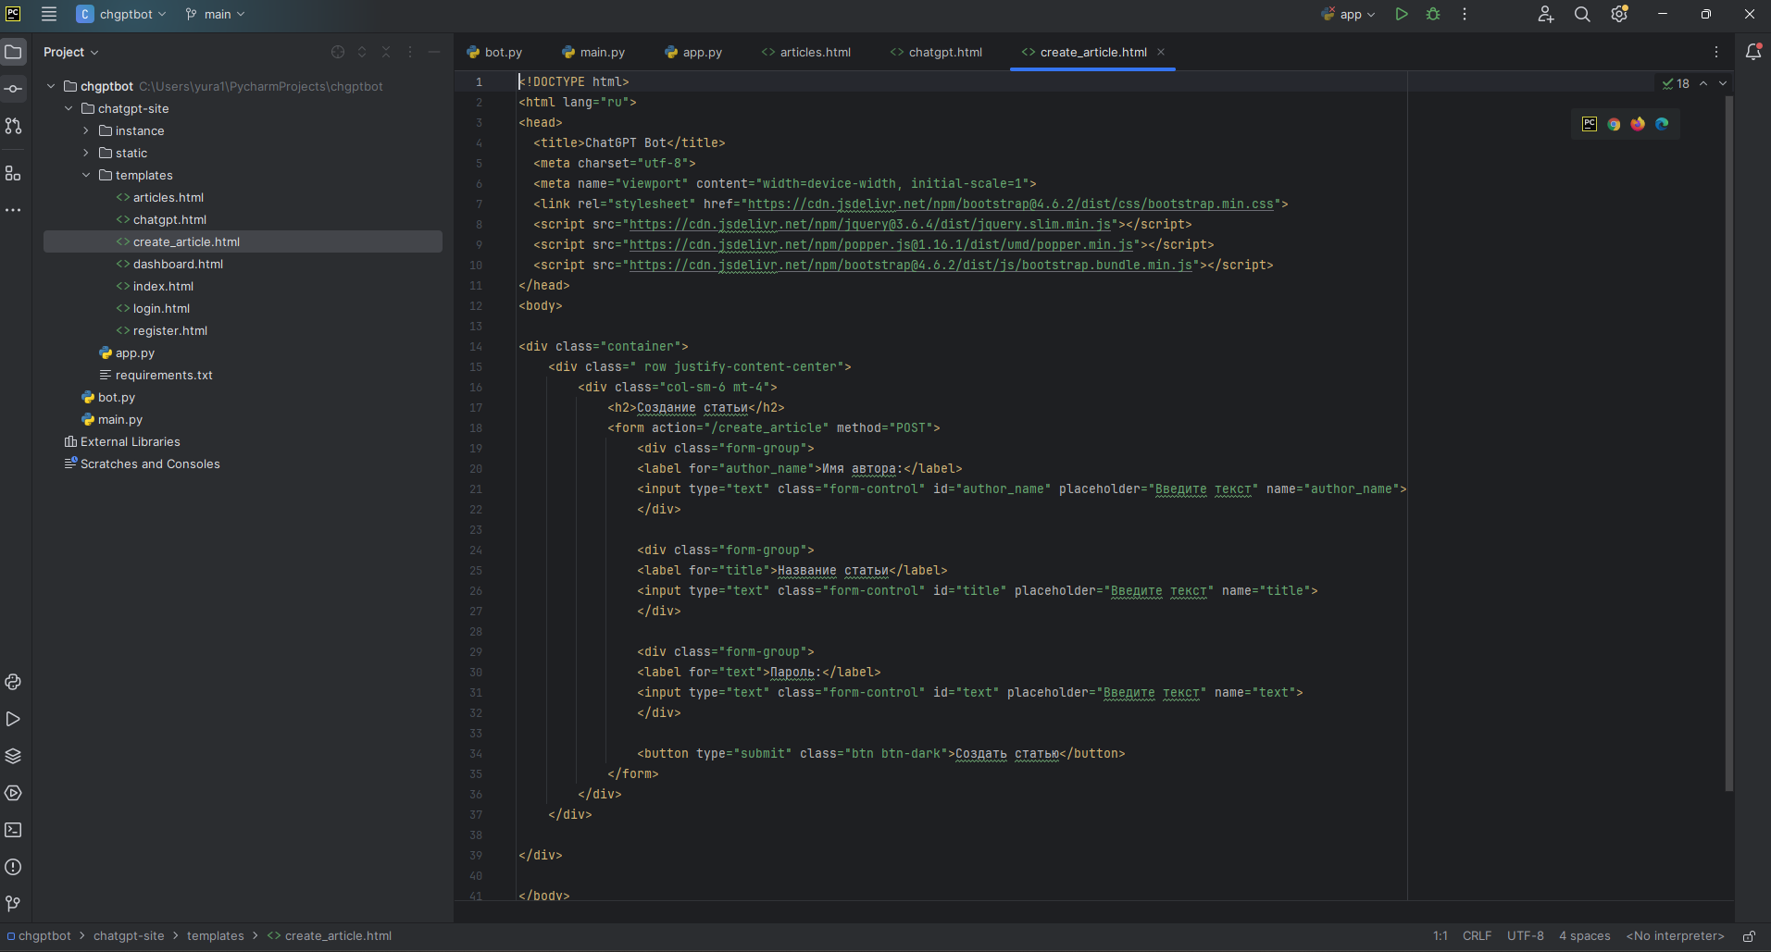
Ход работы
Наводим красоту

Slide 6
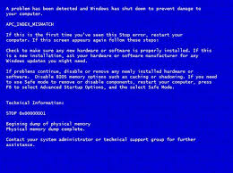


Возникшие проблемы и способы решения

Slide 7
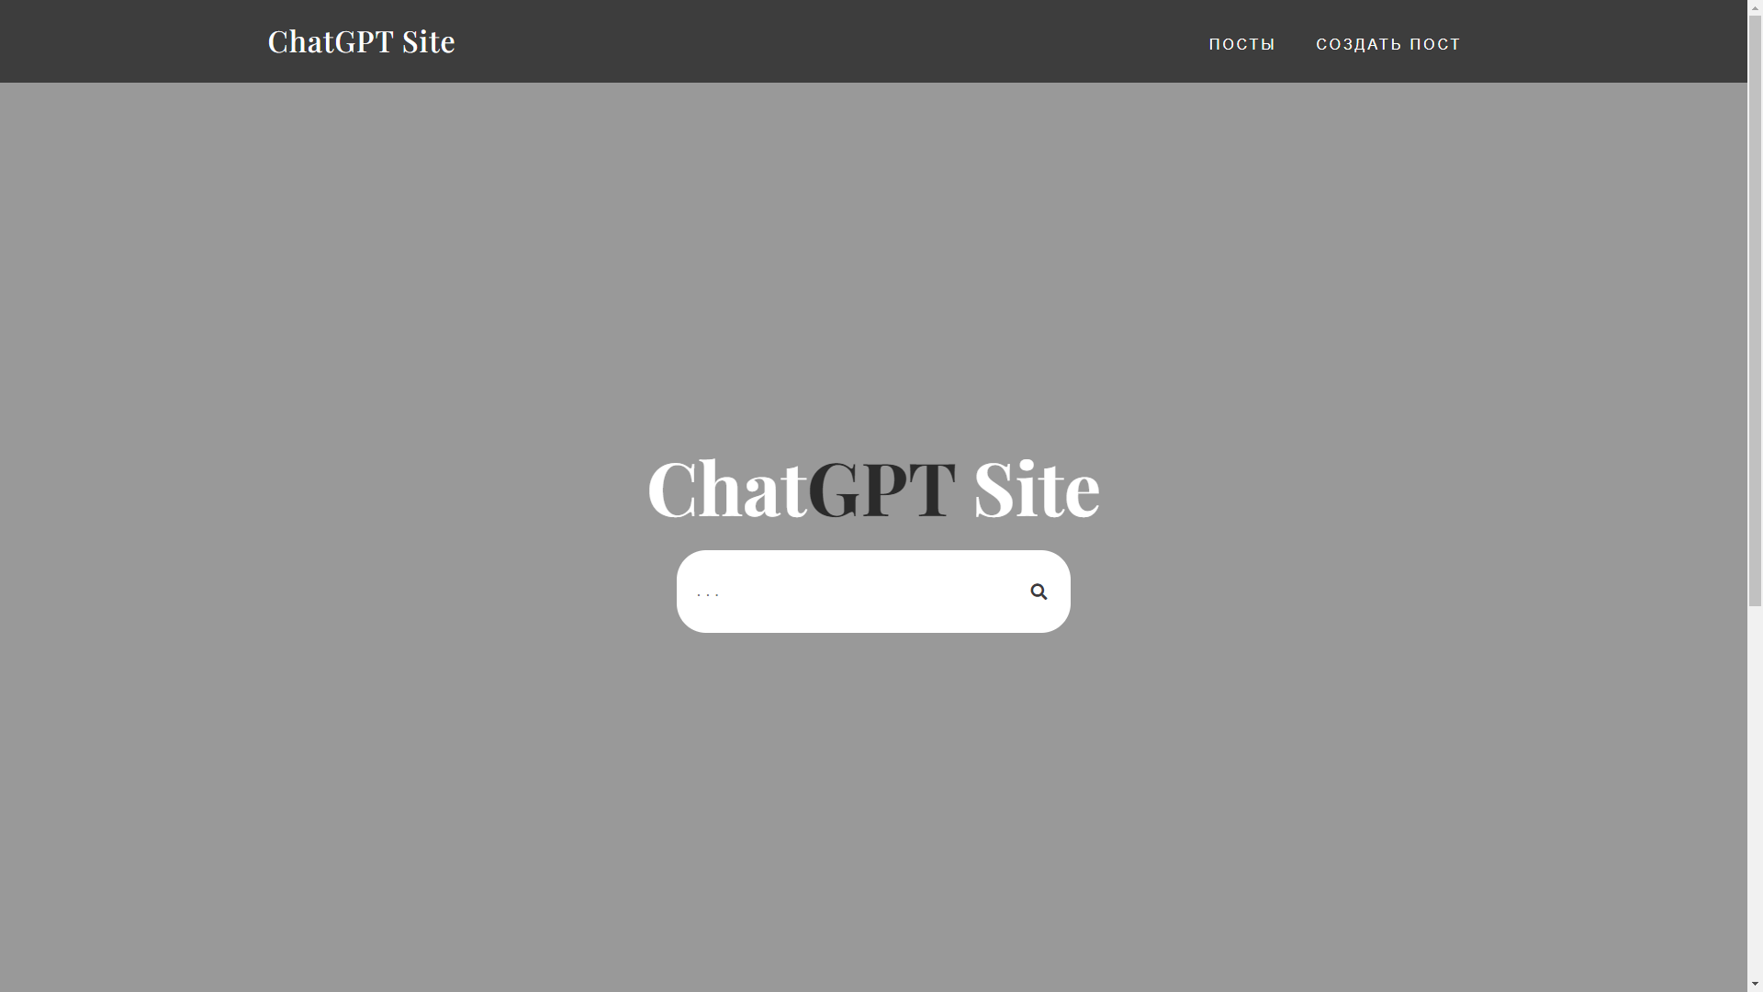
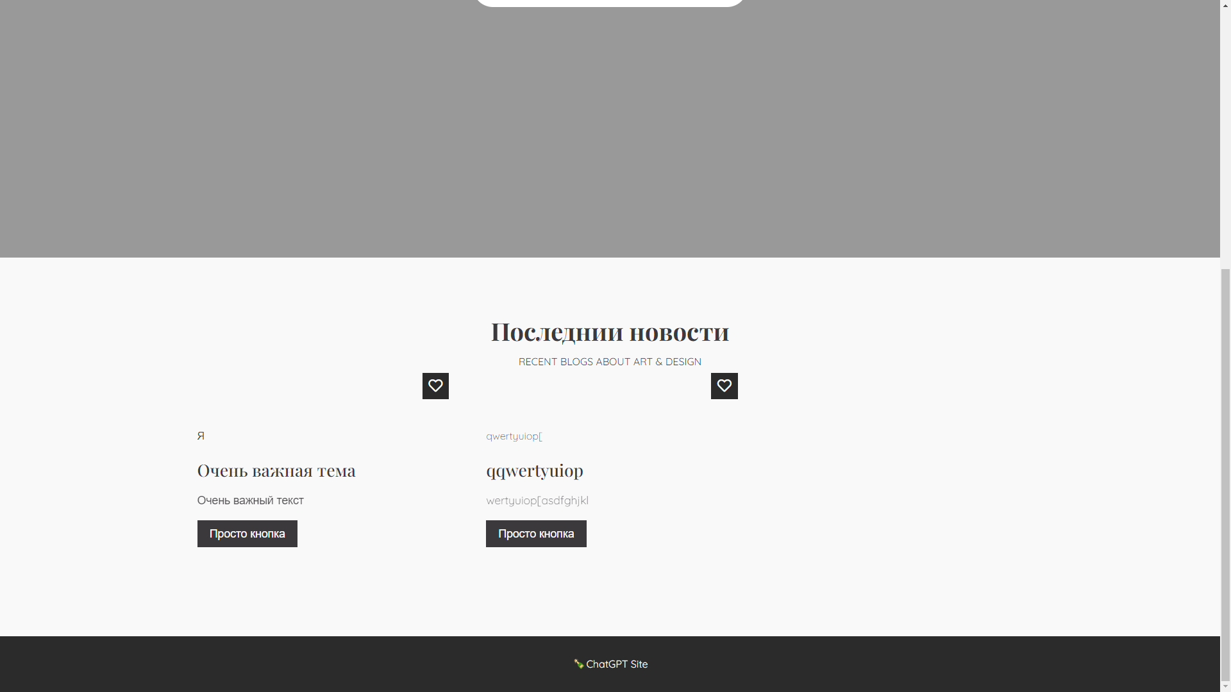
Результат работы

Slide 8

Спасибо за внимание!

